Slide 1
자료구조설계 팀프로젝트
컴퓨터공학부 김성윤(20173046)
경영학부 양의현(20115135)
컴퓨터공학부 염승윤(20154098)
컴퓨터공학부 이상묵(20173596)
컴퓨터공학부 이제홍(20134652)
황제웅

Slide 2
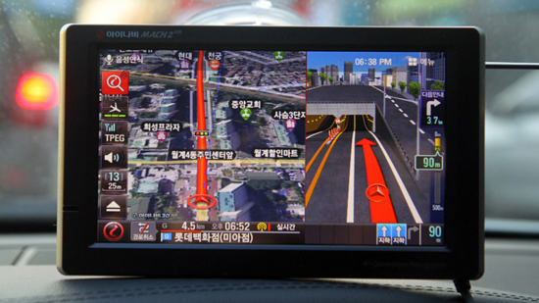
Ice-Breaking
자동차의 네비게이션

Slide 3
자료조사
이동 경로간 걸리는 시간 계산
강의실 간 거리 정보
각 강의실 수업 시간(강의 시작시간, 종료시간)
엘리베이터나 계단 이용자 수

Slide 4
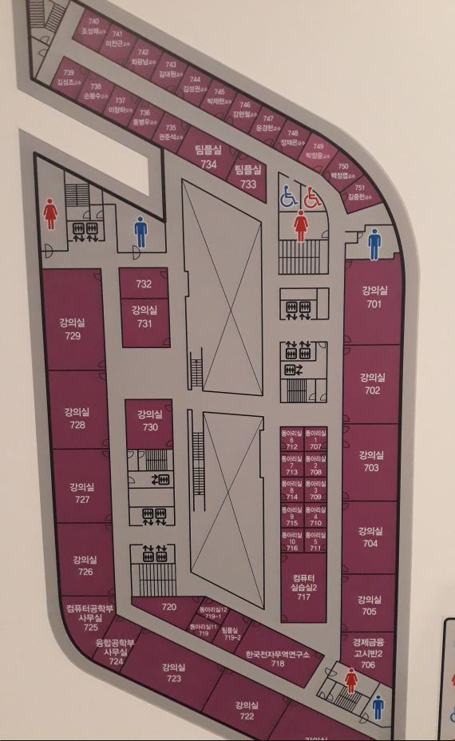
자료조사
경로에 있는 사람 수
AP의 정확한 위치와 접속자 수 정보를 중앙대 전산실에서 제공해 주면 더 정확한 정보를 얻을 수 있다.
Smart-CAU(와이파이 공유기)당 접속자수

Slide 5
정보공개의 목적, 교육의 공공성 및 공·사립학교의 동질성, 사립대학교에 대한 국가의 재정지원 및 보조 등 여러 사정을 고려해 보면, 사립대학교에 대한 국비 지원이 한정적·일시적·국부적이라는 점을 고려하더라도, 같은 법 시행령(2004. 3. 17. 대통령령 제18312호로 개정되기 전의 것) 제2조 제1호가 정보공개의무를 지는 공공기관의 하나로 사립대학교를 들고 있는 것이 모법인 구 공공기관의 정보공개에 관한 법률의 위임 범위를 벗어났다거나 사립대학교가 국비의 지원을 받는 범위 내에서만 공공기관의 성격을 가진다고 볼 수 없다.
(출처 : 대법원 2006. 8. 24. 선고 2004두2783 판결 [정보공개거부처분취소]>종합법률정보 판례)
사립대학 역시 공공 기관으로서 공공데이터 신청을 할 수 있습니다.

Slide 6
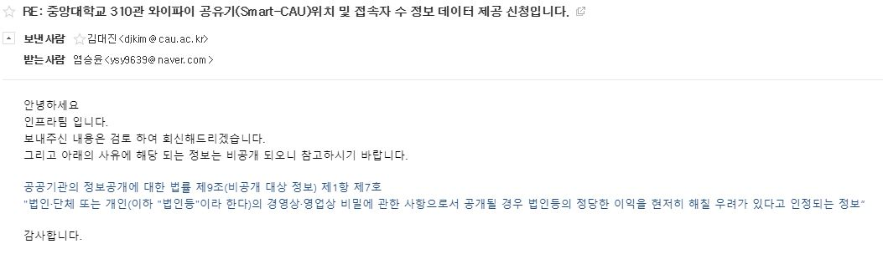
우린 답을 찾을것이다 늘 그랬듯이

Slide 7
AP 위치 조사
각 강의실 마다 Access Point가 존재
혹시 아랫층 강의실 AP가 잡히는지 조사한 결과 층마다 다름
07:b0
fa:80
f7:f0

Slide 8
be:20
AP 위치 조사
복도에도 AP가 존재
수신불가
b9:d0
bc:30
03:e0
bd:80
bc:96
f7:ba
f6:30
08:00

Slide 9
bd:60
AP 위치 조사
엘리베이터와 계단에 서로 다른 AP가 존재
수신불가
bb:e0
c8:50
cf:d0
수신불가
수신불가
f7:e0
ff:d0
f5:a0

Slide 10
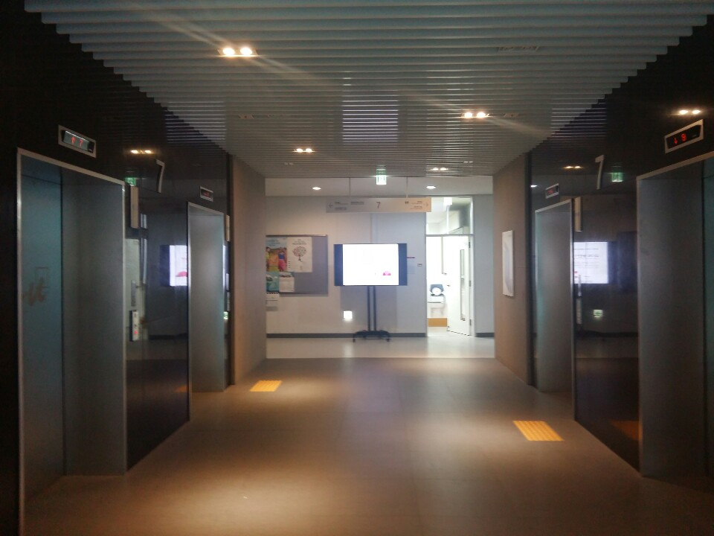
f7:f0
f7:ba
f7:e0

Slide 11
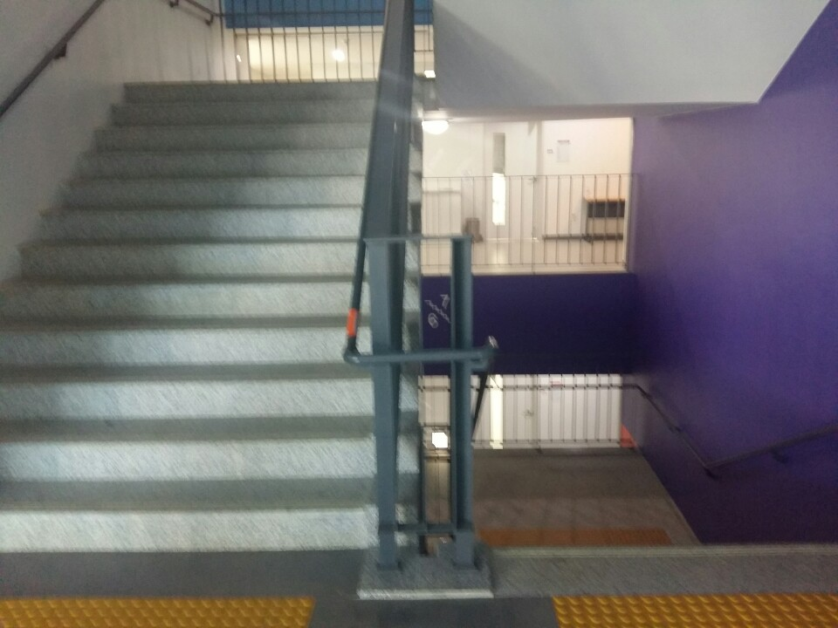
f7:f0 726꺼
ff:d0

Slide 12

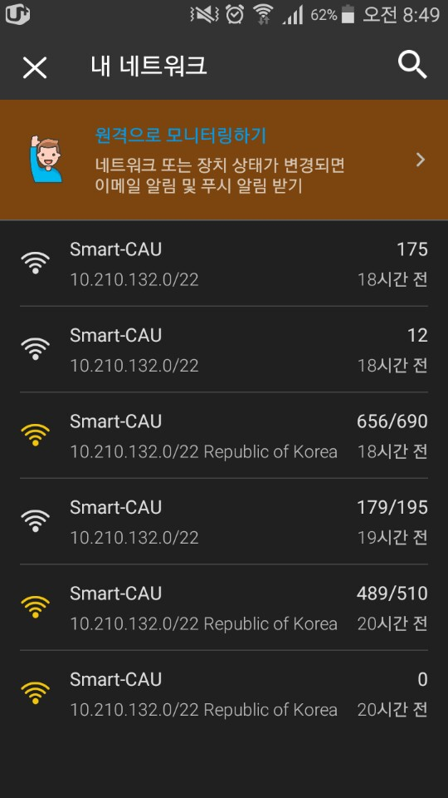
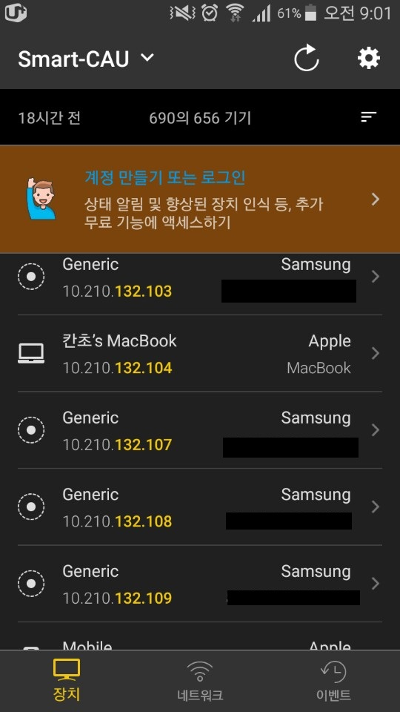

Slide 13
AM 11:50
bd:60
강의실 수업 시간
대부분 사람들이 강의가시작하거나 끝나는 시간에 이동하므로 정각이나 50분에 AP에 검색되는 사람들을 셈
bb:eo
c8:50
cf:d0
f7:e0
ff:d0
f5:a0

Slide 14
bd:60
AP 위치 조사
한계점
원래 컨샙은 중앙대학교에서 제공해주는 AP 접속자수를 실시간으로 반영하려했으나 거부당해 직접 조사하는 방법으로 진행
일부 수신 불가 지역이 있어서 직접 세야할 수도 있음
수신불가
c8:50
bb:eo
cf:d0
수신불가
수신불가
f7:e0
ff:d0
f5:a0

Slide 15
729에서 나와도 계속 729꺼에 연결되어있음
자동으로 바뀌는데 시간 소요
AP 위치 조사
한계점
워낙 많은 AP들이 존재해서 간섭을 일으킴
계단 내려가는 도중에는 726강의실꺼 잡힘
Notes:
한계점 마지막줄 쓰다 말아진 것 같은데 뒤에 조금 내용 덧붙이면 좋을 것 같습니다!

Slide 16
최적 경로 알고리즘
310관의 데이터화
각 층의 각 호실을 노드로 삼는다.
각 층의 이동수단을 각 층의 모든 강의실의 노드를 자식 노드로서 연결하는 상위 노드로 삼고, 이동수단 간의 엣지를 생성.
각 층에서 층으로의 이동은 이동수단(계단, 에스컬레이터, 엘리베이터)를 이용해서만 가능
Notes:
세번째 항목이 무엇을 의미하는지 잘 모르겠습니다!

Slide 17
최적 경로 알고리즘
*북서 비상계단
*북서서 비상계단
*북서 엘리베이터(2개 중 1개 비활성)
*서 비상계단
*서 비상 엘리베이터
*서 메인 엘리베이터(4개 중 2개 비활성)
*서 메인 계단
*중앙 계단
*동 비상계단
*동 비상엘리베이터
*동 메인 계단
*동 메인 엘리베이터(4개 중 2개 비활성)
*동남 비상 계단
7F MoveNodes
Notes:
빨간색점과 검정색점이 각각 무엇을 의미하는지 적어주면 좋을 것 같습니다.

Slide 18
최적 경로 알고리즘
그래프 계층구조
이동수단 노드는 해당 층의 모든 호실 노드와 연결되어 있다.
각 층의 이동수단 노드는 서로 이어져 있다.(ex. 엘리베이터를 탄 후 n층에서 계단으로 이동하시오)
결국 이동하려면 계단이든 엘리베이터든 이용해야 한다는 것이 중점
7F
5F
3F
Notes:
두번째 항목에서 이동수단 노드는 해당 층의 모든 호실 노드와 연결되어 있다는 말은 직접적으로 edge가 존재한다는 뉘앙스 같은데
이동수단 노드에서 각 층의 주요 포인트(긴 복도의 시작과 끝, 경로가 갈리는 부분 등) 노드 사이만 연결이 되어있고 주요 포인트부터 각 호실까지 노드를 연결하는 것은 어떨까요??
만약 제가 해석한 두번째 항목의 해석이 옳지 않다면 문장을 조금 수정하는 것이 좋을 것 같습니다.

Slide 19
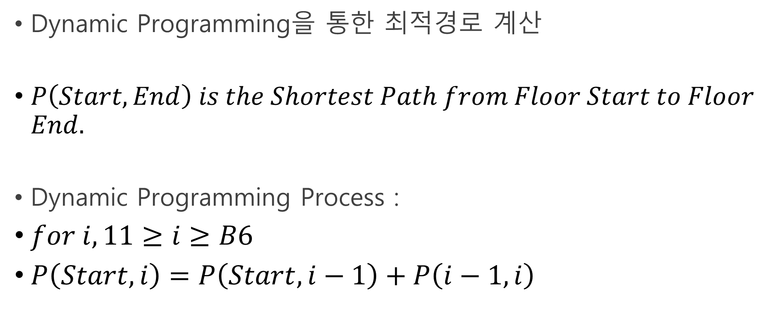
최적 경로 알고리즘
Dynamic Programming을 통한 최적경로 계산
$P\left(Start, End\right) is the Shortest Path from Floor Start to Floor End.$
Dynamic Programming Process :
$for i, 11≥i≥B6$
$P\left(Start, i\right)=P\left(Start, i−1\right)+P\left(i−1, i\right)$
Notes:
310관 9층이 아닌 11층까지 있는 것으로 알고있어서 B6~9를 B6~11로 수정하였습니다!

Slide 20
최적 경로 알고리즘
Ex)
P(1, 7) = 1층에서 7층의 목적지까지 가는 최단거리
If) 엘리베이터가 한산한 경우:
P(1, 7)= 7층까지 가는 엘리베이터를 이용한 후, 목적지에 이동
Else if) 엘리베이터가 한산하지 않은 경우:
P(1,7)=P(1, 6)+P(6, 7)
if) 6층에 가는 엘리베이터는 한산한 경우:
P(1, 6)= 1층부터 6층까지 엘리베이터를 이용한 후
P(6, 7)= 6층의 최종점으로부터 7층의 목적지까지 두 층의 계층구조 그래프로부터 최단거리 탐색
else if) 6층에 가는 엘리베이터가 한산하지 않은 경우:
P(1, 7)= P(1, 5)+P(5, 6)+P(6, 7)
….
Notes:
P(1, 7)=P(6, 7)+P(1, 6) 이렇게 적혀 있는 것을 P(1, 7)=P(1, 6)+P(6, 7) 이렇게 수정하였습니다.
1층에서 6층까지 엘리베이터를 탄 후 6층부터 7층까지 계단을 이용하는 전후 관계이므로 프레젠테이션시 단순한 가독성이 이유입니다!
마지막줄 P(1, 7) 식 또한 마찬가지 이유로 전후 관계에 맞게 수정하였습니다.
또한 6층을 가고 싶을 때, 7층까지 엘리베이터를 이용해 갔다가 7층에서 6층으로 계단을 내려가는 경우도 예시로 들어주면 좋을 것 같습니다.(쓰고나서 보니 필요 없을 것 같기도 합니다...)

Slide 21
최적 경로 알고리즘
각 층의 거리에 따라서 혼잡도에 따라 걸어 올라가는 것보다는, 두 번 정도 엘리베이터를 그냥 보내더라도 엘리베이터를 타는게 나을 수도 있음(Ex. B6F->9F)
엘리베이터를 타는 경우, 예를 들어 동쪽에 있는 강의실에 가야하는 경우에, 먼저 동쪽 엘리베이터를 타러 이동하는 것이 나은지, 정문에서 가까운 서쪽 엘리베이터를 먼저 타고, 동쪽으로 이동하는 것이 나은지

Slide 22
Communication
사용 메신저 : 카카오톡
정보 공유 : 카카오톡 (추후 Github로 이관 예정)

